Slide 1
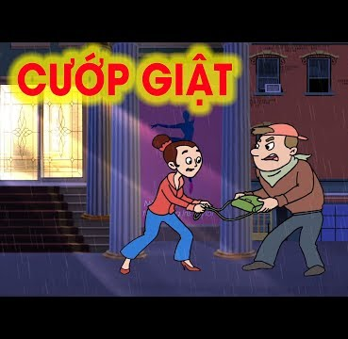
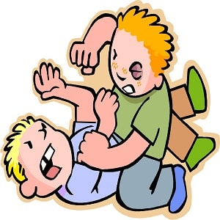
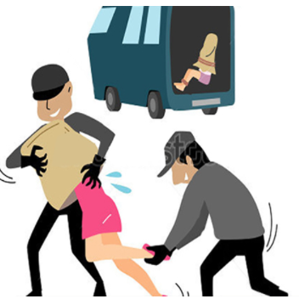


Giả sử em đi trên đường và bắt gặp một người đang gặp nguy hiểm
(Ví dụ: bị cướp giật, bị bắt cóc, bạo lực ,…) thì em sẽ làm gì? Vì sao em lại hành động như thế?

Slide 2
Giả sử em đi trên đường và bắt gặp một người đang gặp nguy hiểm
(Ví dụ: bị cướp giật, bị bắt cóc, bạo lực ,…) thì em sẽ làm gì? Vì sao em lại hành động như thế?

Slide 3
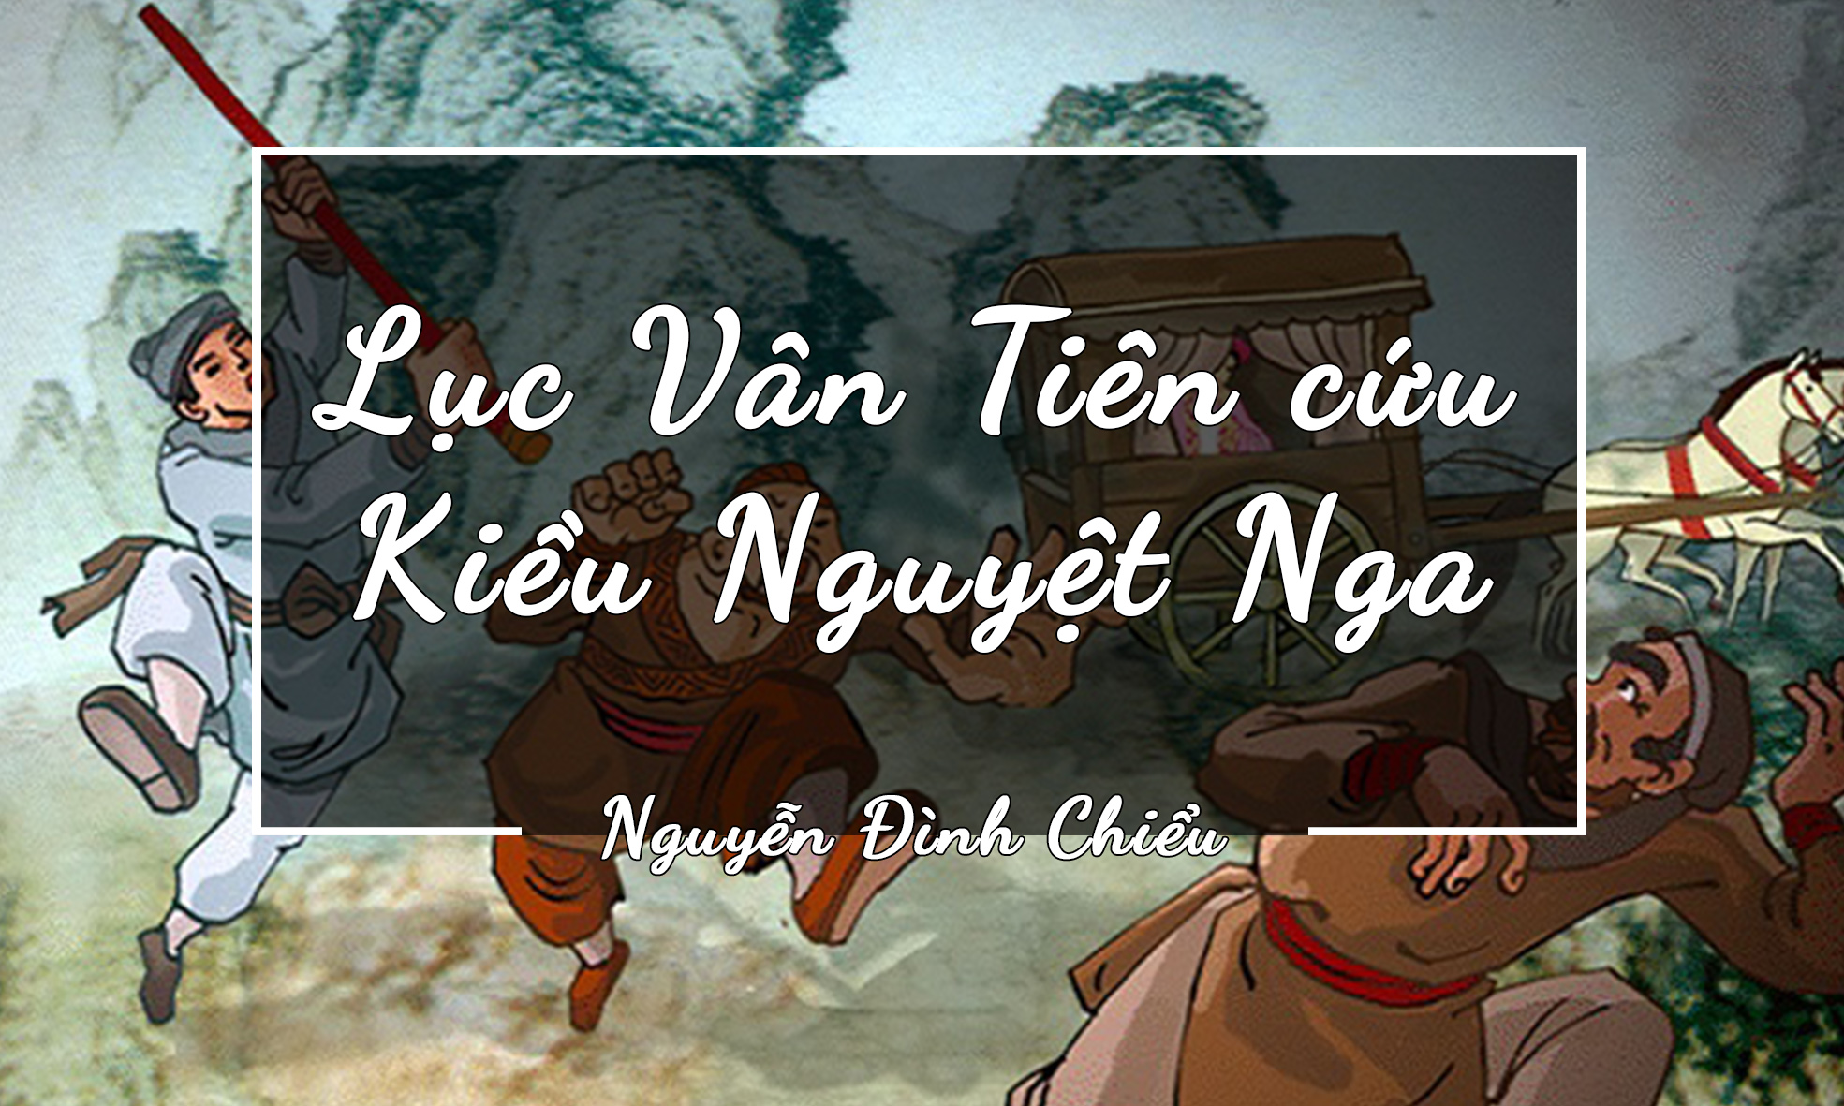

Slide 4
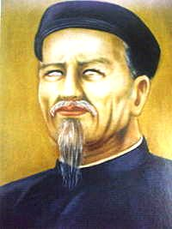
Trên trời có những vì sao có ánh sáng khác thường nhưng thoạt nhìn chưa thấy sáng, song càng nhìn càng sáng. Nguyễn Đình Chiểu – nhà thơ yêu nước vĩ đại của nhân dân miền Nam thế kỉ XIX – là một trong những ngôi sao như thế
Phạm Văn Đồng

Slide 5

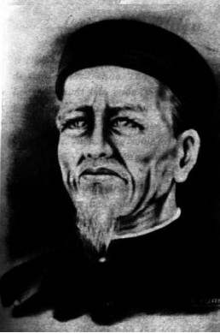
Hồ sơ tác giả tiêu biểu

Slide 6
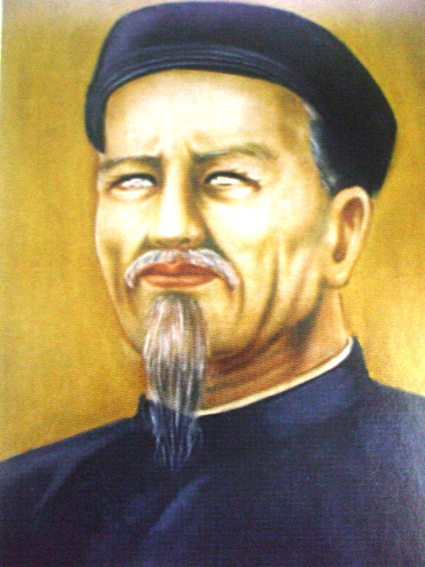
I.
TÌM HIỂU CHUNG
1.
Tác giả
a) cuộc đời
Tên
Nguyên Đình Chiểu (Đồ Chiểu), tự Mạch Trạch, hiệu Trọng Phủ, Hối Trai
Hồ sơ tác giả
Năm sinh- mất
1822 - 1888
Quê hương
Quê nội: Thừa Thiên Huế, quê ngoại: Gia Định ( Hồ Chí Minh)
Gia đình
Gia đình có truyền thống nho giáo

Slide 7
I.
TÌM HIỂU CHUNG
1.
Tác giả
a) cuộc đời
Bản thân
1843 : Đỗ Tú Tài
Trước 1859
1849 : Mẹ mất > bỏ thi > Chịu tang > bị mù > bị bội hôn
Sau đó về Gia Định mở trường dạy học, bốc thuốc, sáng tác thơ văn
Hồ sơ tác giả
Sau 1859
Tham gia cuộc kháng chiến chống Pháp
Sáng tác thơ văn phục vụ kháng chiến
Thực dân Pháp dụ dỗ => kiên quyết bất hợp tác
Khi mất
Cánh đồng Ba Tri (Bến Tre)rợp trắng khăn tang

Slide 8
I.
TÌM HIỂU CHUNG
1.
Tác giả
a) cuộc đời
Cuộc đời đau khổ bất hạnh nhưng là một người đầy nghị lực: vượt lên những éo le của số phận, trở thành thầy thuốc, thầy giáo, nhà văn có uy danh. Luôn sát cánh cùng phong trào yêu nước, đấu tranh giải phóng dân tộc.

Slide 9
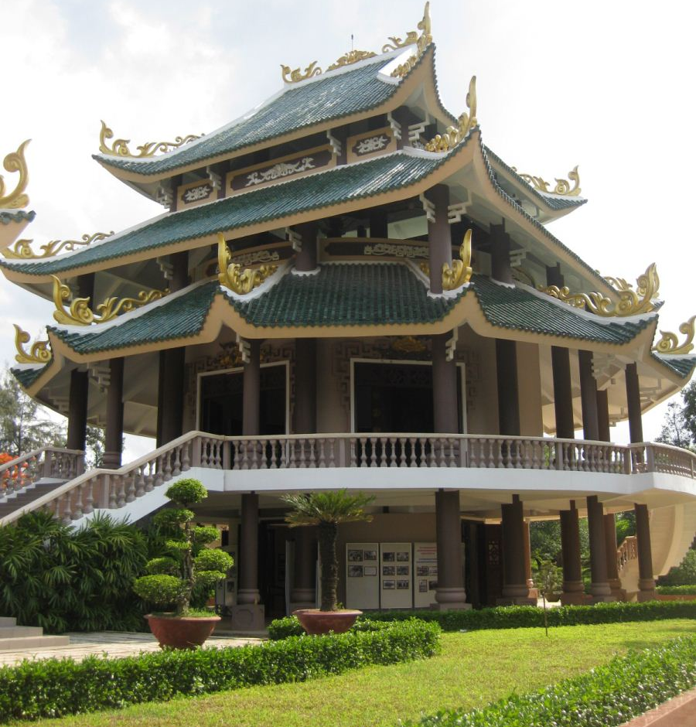
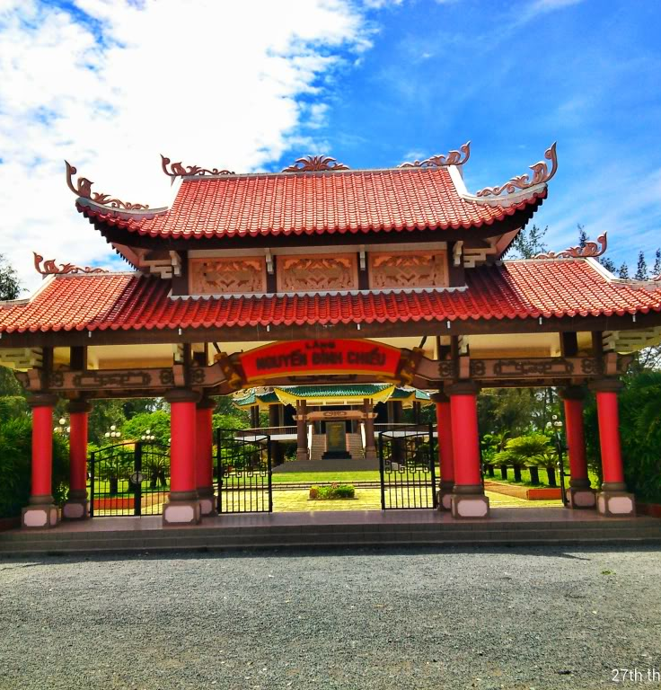
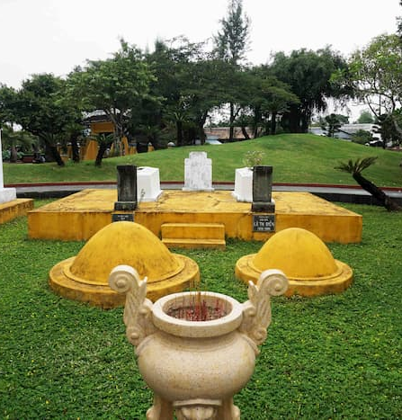
Lăng mộ cụ Đồ Chiểu ở Ba Tri (Bến Tre)

Slide 10
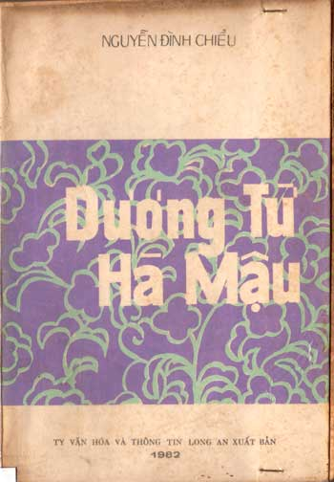
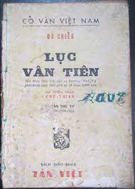
I.
TÌM HIỂU CHUNG
1.
Tác giả
b) sự nghiệp sáng tác
Vị trí
Cảm hứng sáng tác
Quan niệm sáng tác
Là nhà thơ lớn nhất của miền Nam Việt Nam trong nửa cuối thế kỉ XIX
Nhân đạo và yêu nước
Lấy văn chương làm vũ khí đánh giặc
Một số tác phẩm:
Trước khi thực dân Pháp xâm lược
Truyền bá đạo lí làm người

Slide 11

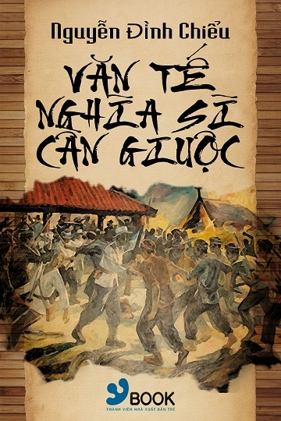
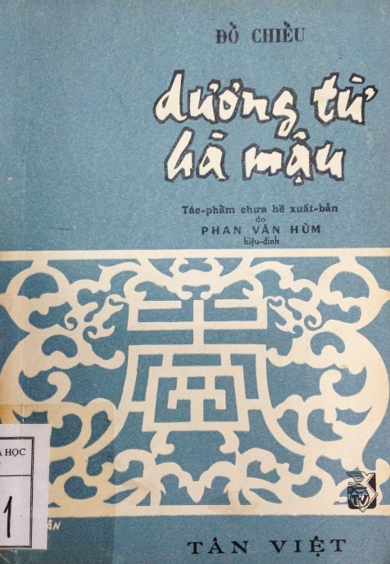
I.
TÌM HIỂU CHUNG
1.
Tác giả
b) sự nghiệp sáng tác
Vị trí
Cảm hứng sáng tác
Quan niệm sáng tác
Là nhà thơ lớn nhất của miền Nam Việt Nam trong nửa cuối thế kỉ XIX
Nhân đạo và yêu nước
Lấy văn chương làm vũ khí đánh giặc
Một số tác phẩm:
Sau khi TDP xâm lược
Cỗ vũ lòng yêu nước và tinh thần kháng chiến

Slide 12
I.
TÌM HIỂU CHUNG
2.
Tác phẩm
a) Truyện Lục Vân Tiên
Thời gian sáng tác: khoảng đầu những năm 50 của thế kỉ XIX
Thể loại: truyện thơ Nôm
Dung lượng: 2082 câu thơ lục bát
Hình thức lưu truyền: sinh hoạt văn hóa dân gian “kể thơ”, “nói thơ”, “hát”…

Slide 13
I.
TÌM HIỂU CHUNG
2.
Tác phẩm
a) Truyện Lục Vân Tiên
Nội dung
Ý nghĩa
Kể về cuộc đời Lục Vân Tiên- chàng trai hiếu nghĩa, văn võ tài toàn, trừ kẻ gian ác bảo vệ cuộc sống dân lành
Thể hiện lí tưởng của Nguyễn Đình Chiều về người anh hùng nghĩa hiệp, trừ gian diệt bạo.
Phản ánh khát vọng của nhân dân về lẽ công bằng, về sự chiến thắng của chính nghĩa trước gian tà

Slide 14
I.
TÌM HIỂU CHUNG
2.
Tác phẩm
b) Đoạn trích Lục Vân Tiên cứu Kiều Nguyệt Nga
Vị trí đoạn trích:
Bố cục:
Phần đầu truyện, kể vể câu chuyện Lục Vân Tiên đánh cướp cứu người trên đường đi thi.
+ Phần 1: 14 câu đầu (Lục Vân Tiên đánh bọn cướp)
+ Phần 2: Đoạn còn lại (Cuộc trò chuyện giữa Lục Vân Tiên với Kiều Nguyệt Nga)

Slide 15

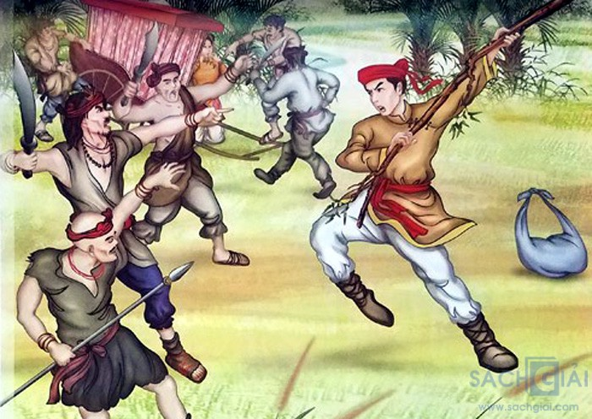
II. TÌM HIỂU VĂN BẢN

Slide 16
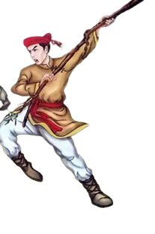
II. TÌM HIỂU VĂN BẢN
1. Hình tượng Lục Vân Tiên
a) Lục Vân Tiên chiến đấu với bọn cướp Phong Lai
Hoàn cảnh chiến đấu
Lục Vân Tiên đang trên đường đi thi thực hiện ước mơ khoa cử
Giữa đường thấy
bọn cướp Phong Lai hung hãn
Tạm hoãn hành trình => Ra tay cứu giúp người bị nạn

Slide 17

II. TÌM HIỂU VĂN BẢN
1. Hình tượng Lục Vân Tiên
a) Lục Vân Tiên chiến đấu với bọn cướp Phong Lai
Hoàn cảnh chiến đấu
Em có nhận xét gì về hoàn cảnh chiến đấu của Lục Vân Tiên, qua đó em thấy Lục Vân Tiên có phẩm chất gì?
Hoàn cảnh thử thách, làm sáng lên phẩm chất nghĩa hiệp của Lục Vân Tiên.

Slide 18
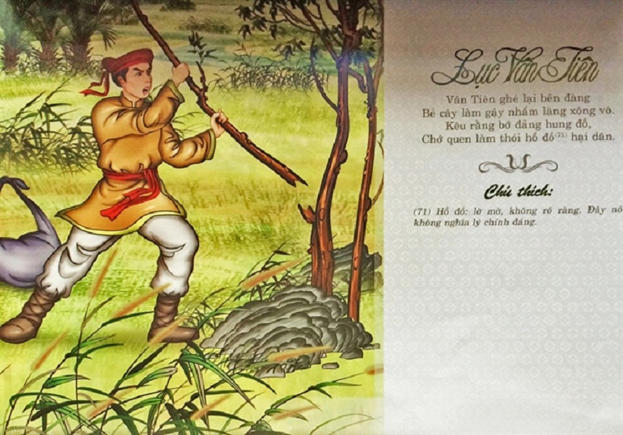
1. Hình tượng Lục Vân Tiên
a) Lục Vân Tiên chiến đấu với bọn cướp Phong Lai
Vân Tiên ghé lại bên đàng
Bẻ cây làm gậy nhằm làng xông vô
Kêu rằng bớ đảng hung đồ
Chớ quen làm thói hồ đồ hại dân.

Slide 19
1. Hình tượng Lục Vân Tiên
a) Lục Vân Tiên chiến đấu với bọn cướp
Hành động
Lời nói
“Bẻ cây làm gậy”; “Xông vô”
“Bớ đảng
hung đồ…”
=> Hành động có tính chất dứt khoát, mạnh mẽ, quyết liệt
=> Lời nói dõng dạc, mạnh mẽ
Hành động và lời nói thể hiện thái độ căm ghét, khinh bỉ lũ côn đồ

Slide 20
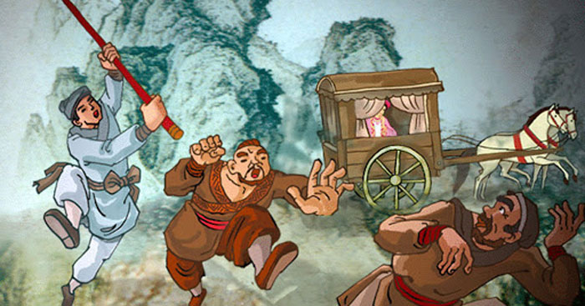
1. Hình tượng Lục Vân Tiên
a) Lục Vân Tiên chiến đấu với bọn cướp
Phong Lai mặt đỏ phừng phừng: Thằng nào dám tới lẫy lừng vào đây. Trước gây việc dữ tại mầy, Truyền quân bốn phía phủ vây bịt bùng.
Vân Tiên tả đột hữu xông
Khác nào Triệu Tử phá vòng Đương Giang
Lâu la 4 phía vỡ tan
Vội quăng gươm giáo tìm đàng chạy ngay
Phong Lai chẳng kịp trở tay
Bị Tiên một gậy thác rày thân vong

Slide 21

1. Hình tượng Lục Vân Tiên
a) Lục Vân Tiên chiến đấu với bọn cướp
Thảo luận nhóm
Nhiệm vụ: Trả lời câu hỏi có trong PHT sau
Thời gian: 3 phút
Tìm và nhận xét tương quan lực lượng giữa Vân Tiên và bọn cướp.
Tìm những chi tiết miêu tả hình ảnh bọn cướp trước và sau trận chiến? Nhận xét về hình ảnh đó.
Tìm chi tiết thể hiện hành động của Lục Vân Tiên trong trận chiến? Nhận xét hành động của LVT.

Slide 22
1. Hình tượng Lục Vân Tiên
a) Lục Vân Tiên chiến đấu với bọn cướp
Hình ảnh bọn cướp: | Hình ảnh Lục Vân Tiên:
Trước trận chiến: Quân bốn phía bủa vây Thái độ: “Mặt đỏ phừng phừng”, lời nói thách thức “Thằng nào…vào đây”. Hung dữ, rất đông. Sau trận chiến: 4 phía vỡ tan ;Tháo chạy; thác rày thân vong. => Thất bại thảm hại. | - Một mình => Dũng cảm. Hành động: + Thành ngữ « tả đột hữu xông »: Người anh hùng chủ động, linh hoạt. + Được so sánh với “Triệu Tử phá vòng Đương Giang”. -> Nâng cao tầm vóc Lục Vân Tiên => Hành động mạnh mẽ, quyết liệt đã đánh bại lũ cướp Phong Lai.
=> Giữa vòng vây của cái ác, dũng khí, tài ba của người anh hùng Lục Vân Tiên hiện lên thật đẹp, rõ nét, sống động. Càng trong hiểm nguy, Nguyễn Đình Chiểu càng làm sáng lên ý chí, sức mạnh của Lục Vân Tiên.

Slide 23


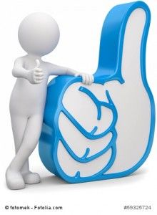
Bọn cướp Phong Lai – Thế mạnh vì rất đông
Lục Vân Tiên – Yếu thế vì chỉ có một mình
Đại diện cho chính nghĩa
Đại diện cho kẻ xấu, gian tà
CHIẾN THẮNG
THẤT BẠI

Slide 24

“Với lý do chính nghĩa, kẻ yếu sẽ chiến thắng kẻ mạnh” Sophocles

Slide 25
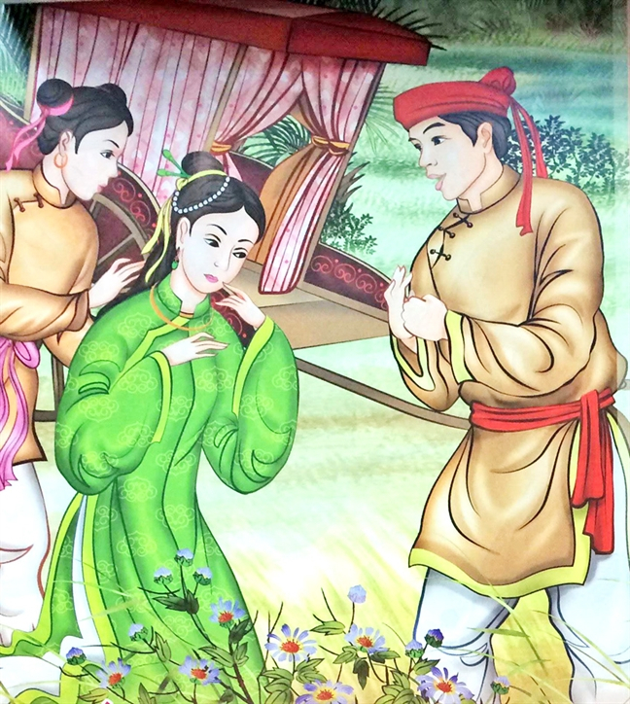
1. Hình tượng Lục Vân Tiên
b) Lục Vân Tiên đối thoại với
Kiều Nguyệt Nga
* Khi vừa đánh tan bọn cướp
Dẹp rồi lũ kiến chòm ong
Hỏi : “ai than khóc ở trong xe nầy”
- Lục Vân Tiên ân cần hỏi han. Hành động của chàng xuất phát từ tấm lòng nhân hậu, sự quan tâm dành cho những con người khi gặp tai ương.

Slide 26
1. Hình tượng Lục Vân Tiên
b) Lục Vân Tiên đối thoại với Kiều Nguyệt Nga
* Khi vừa đánh tan bọn cướp
« Khoan khoan ngồi đó chớ ra
Nàng là phận gái ta là phận trai »
Lục Vân Tiên rất tế nhị, hiểu và giữ đúng phép tắc Nho giáo.

Slide 27
1. Hình tượng Lục Vân Tiên
b) Lục Vân Tiên đối thoại với Kiều Nguyệt Nga
* Khi Kiều Nguyệt Nga tỏ ý trả ơn
Vân Tiên nghe nói liền cười
“Làm ơn há dễ trông người trả ơn
Nay đà rõ đặng nguồn cơn
Nào ai tính thiệt, so hơn làm gì
Nhớ câu kiến nghĩa bất vi
Làm người thế ấy cũng phi anh hùng”.

Slide 28
1. Hình tượng Lục Vân Tiên
b) Lục Vân Tiên đối thoại với Kiều Nguyệt Nga
* Khi Kiều Nguyệt Nga tỏ ý trả ơn
Nụ cười
Lời nói
Nụ cười của người quân tử, thể hiện sự tự nhiên và rộng lượng của một con người lương thiện.
Mượn tư tưởng của người xưa “kiến nghĩa bất vi vô dũng dã” => Làm việc nghĩa không mong trả ơn
Coi thường danh lợi
Lục Vân Tiên hành động như một nhiệm vụ của bản thân chứ không màng đến danh lợi, thể hiện quan niệm sống của người anh hùng: không chấp nhận cái xấu, cái ác hoành hành làm hại những con người vô tội

Slide 29
1. Hình tượng Lục Vân Tiên
Gan dạ, dũng cảm, nghĩa hiệp
Trọng lễ nghĩa
Có tấm lòng nhân hậu,
Coi thường danh nghĩa
Là hình mẫu lí tưởng về một trang nam nhi hào kiệt,
trừ gian diệt bạo, văn võ toàn tài

Slide 30

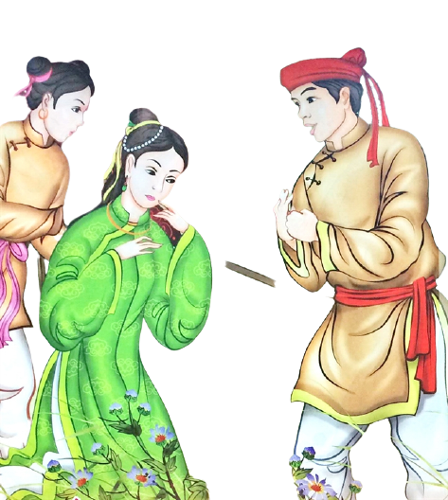
2. Nhân vật Kiều Nguyệt Nga
Lai lịch, hoàn cảnh
Quê ở quận Tây Xuyên
Cha làm tri phủ miền Hà Khê
Đang trên đường đến gặp cha thì gặp nạn

Slide 31
2. Nhân vật Kiều Nguyệt Nga
Thưa rằng: “ Tôi Kiều Nguyệt Nga,
Con này tì tất tên là Kim Liên.
Quê nhà ở quận Tây Xuyên,
Cha làm tri phủ ở miền Hà Khê.
Sai quân đem bức thơ về,
Rước tôi qua đó định bề nghi gia.
Làm con đâu dám cãi cha,
Ví dầu ngàn dặm đàng xa cũng đành…
? Em có nhận xét gì về cách xưng hô của Kiều Nguyệt Nga?
…Trước xe quân tử tạm ngồi,
Xin cho tiện thiếp lạy rồi sẽ thưa… Hà Khê qua đó cũng gần, Xin theo cùng thiếp đền ân cho chàng.
→ Cách xưng hô: Tế nhị, dịu dàng, khiêm nhường.

Slide 32
2. Nhân vật Kiều Nguyệt Nga
…Trước xe quân tử tạm ngồi,
Xin cho tiện thiếp lạy rồi sẽ thưa… Hà Khê qua đó cũng gần, Xin theo cùng thiếp đền ân cho chàng.
? Em có nhận xét gì về hành động của Kiều Nguyệt Nga?
Hành động lễ nghĩa, biết ơn người cứu nạn

Slide 33
2. Nhân vật Kiều Nguyệt Nga
Qua cách xưng hô và hành động của Kiều Nguyệt Nga ta thấy rằng nàng là người con gái truyền thống: gia giáo, nề nếp, đoan trang, có học thức, trọng ân nghĩa.

Slide 34
III. TỔNG KẾT
1. NỘI DUNG
Khắc hoạ những phẩm chất đẹp đẽ của hai nhân vật Lục Vân Tiên và Kiều Nguyệt Nga.
Thể hiện khát vọng hành đạo giúp đời của tác giả
2. NGHỆ THUẬT
Miêu tả nhân vật chủ yếu qua cử chỉ, hành động, lời nói.
Sử dụng ngôn ngữ mộc mạc, bình dị, gần với lời nói thông thường, mang màu sắc Nam bộ rõ nét.

Slide 35



Theo em cuộc sống hiện nay còn hiện hữu con người như Lục Vân Tiên Không? Ví dụ cụ thể?

Slide 36
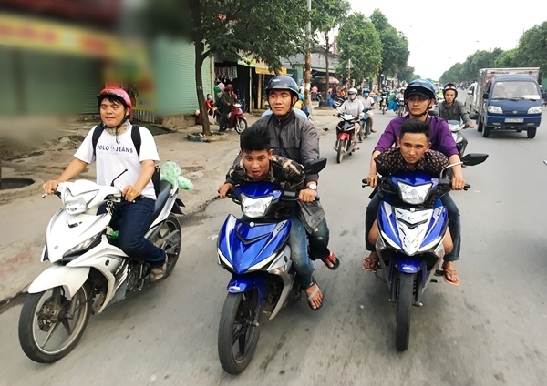
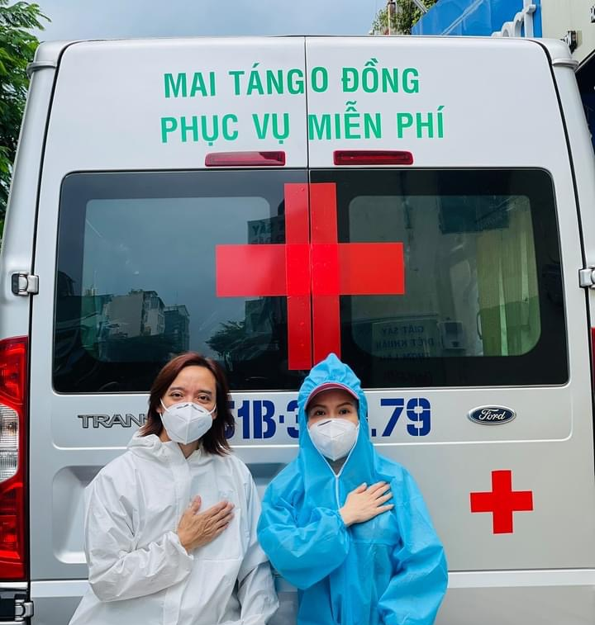
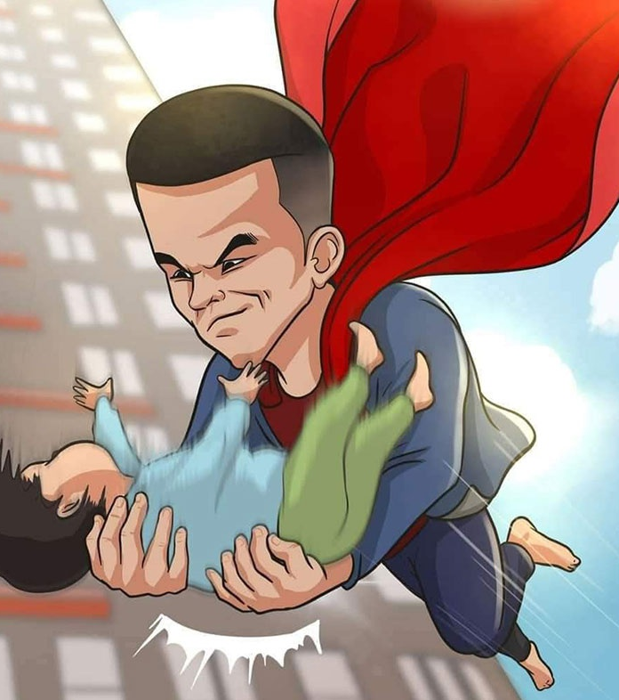
“Lục Vân Tiên” hiện hữu quanh ta
Những tấm gương người tốt việc tốt, giúp đỡ người khác khi họ gặp khó khăn hoạn nạn…

Slide 37
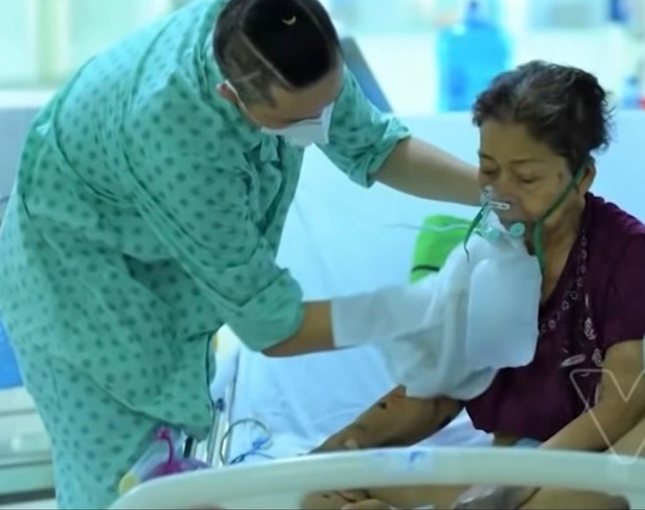
Hay những con người có tấm lòng nhân ái…
“F0 cứu F0 ở TPHCM: Câu chuyện về những tấm lòng nhân ái”

Slide 38
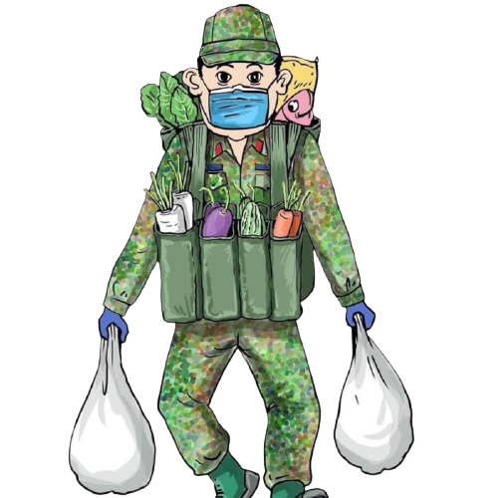
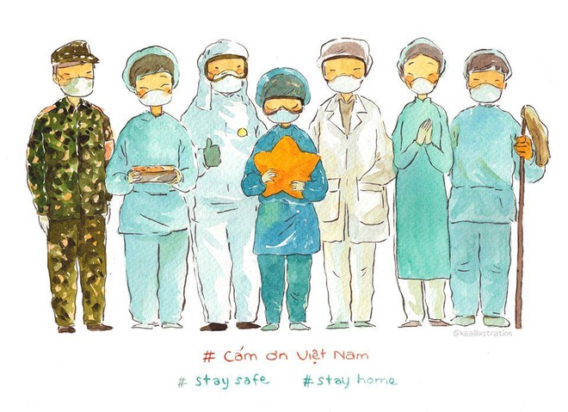
…Và còn những con người không ngại khó khăn trong cuộc chiến chống đại dịch Covid…

Slide 39
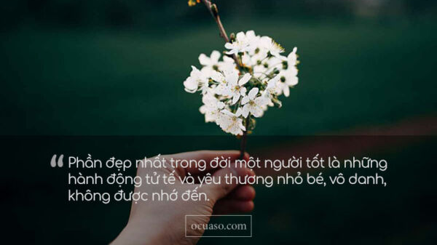
Hơn ai hết tinh thần “Lục Vân Tiên” ấy còn có thể hiện hữu trong mỗi chúng ta…

